Slide 1
Informe 5 de marzo de 2013
(presentado 10 de septiembre de 2013)
Comité de Educación Subgraduada
Facultad de Artes y Ciencias
UPR- Mayagüez

Slide 2
Trabajos en curso
Encuesta
  Avalúo de incorporación de los Objetivos de Educación Subgraduada en cursos medulares
  Perspectiva del profesor que dicta cursos medulares

Slide 3
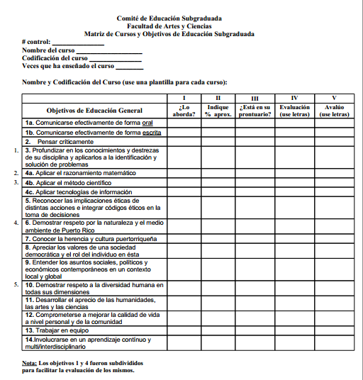

Slide 4
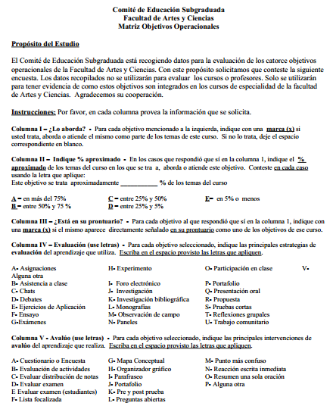

Slide 5
Trabajo de representantes
Identificaron (mayo 2012) :
  cursos medulares de cada uno de los programas de su departamento
  profesores que los dictan
Invitaron a los profesores identificados a participar de la encuesta (octubre 2012)
  Una encuesta por cada curso medular que enseña

Slide 6
 | Cuestionarios Distribuídos y Recibidos por Departamento
 |  | Repartidos | Recibidos
 | Departamento |  | En línea | Impresos | Total | Porcentaje
 | Biología | 51 | 15 | 17 | 32 | 63%
 | Biotecnología Industrial | 34 | 13 | - | 13 | 38%
 | Ciencias Matemáticas ** | ? | - |  | 0
 | Ciencias Sociales | 76 | 22 | 5 | 27 | 36%
 | Economía | 13 | 6 | 0 | 6 | 46%
 | Educación Física | 14 | 5 | 9 | 14 | 100%
 | Enfermería | 32 | 2 | 17 | 19 | 59%
 | Estudios Hispánicos | 18 | 8 | 5 | 13 | 72%
 | Física | ? | 2 | - | 2
 | Geología | ? | - | 5 | 5
 | Humanidades | 26 | 13 | 5 | 18 | 69%
 | Inglés | 35 | 6 | 0 | 6 | 17%
 | Química | 32 | 5 | 4 | 9 | 28%
 | Total: | 331 |  | Total: | 162 | 49%
 | ** departamento envió lista de cursos y profesores por programa en mayo del 2012, pero no tenemos información del departamento desde entonces.

Slide 7
Próximo
Análisis de datos
Informe de los resultados y recomendaciones basadas en estos
Establecer nuevo plan de trabajo

Slide 8
¿Aborda usted este objetivo en el curso?

Slide 9
Objetivos
1a. Comunicarse efectivamente de forma oral
1b. Comunicarse efectivamente de forma escrita
2. Pensar críticamente
3. Profundizar en los conocimientos y destrezas de su disciplina y aplicarlos a la identificación y solución de problemas
4a. Aplicar el razonamiento matemático
4b. Aplicar el método científico
4c. Aplicar tecnologías de información
5. Reconocer las implicaciones éticas de distintas acciones e integrar códigos éticos en la toma de decisiones
6. Demostrar respeto por la naturaleza y el medio ambiente de Puerto Rico
7. Conocer la herencia y cultura puertorriqueña
8. Apreciar los valores de una sociedad democrática y el rol del individuo en ésta
9. Entender los asuntos sociales, políticos y económicos contemporáneos en un contexto local y global
10. Demostrar respeto a la diversidad humana en todas sus dimensiones
11. Desarrollar el aprecio de las humanidades, las artes y las ciencias
12. Comprometerse a mejorar la calidad de vida a nivel personal y de la comunidad
13. Trabajar en equipo
14.Involucrarse en un aprendizaje contínuo y multi/interdisciplinario

Slide 10
Lista de Representantes por Departamento (2012-2013)
Dra. Ada I. Fraticelli Torres
  Ciencias Sociales/Presidenta
Dr. Duane Kolterman
  Biología
Dr. Carlos Ríos
  Biotecnología Industrial
Dr. José I. Alameda
  Economía
Prof. Francisco Cintrón
  Educación Física
Dra. Madeline Delgado
  Enfermería
Dra. Carmen Rivera
  Estudios Hispánicos
Dr. Yong-Jihn Kim
  Física
Dr. Thomas Miller
  Geología
Dra. Noemí Maldonado
  Humanidades
Dr. Roberto López
  Inglés
Prof. Wilfredo Quiñones
  Ciencias Matemáticas
Dra. Jessica Torres
  Química
Prof. Félix Zapata
  Decano Asociado Avalúo y Tecnologías del Aprendizaje
Leisha Santiago Bello
  Representante Estudiantil

Slide 11
CESAC
Comité permanente de la Facultad
  Un representante por departamento
Visión:
  La educación general es fundamental en la formación profesional a nivel subgraduado la cual debe incorporar valores tales como responsabilidad, respeto, diálogo y excelencia académica. El Comité de Educación Subgraduada asesorará a la facultad de Artes y Ciencias en el establecimiento y cumplimiento de los estándares del desarrollo académico subgraduado a nivel de facultad.
Misión:
  Revisar, evaluar y valorar de manera comprehensiva los aspectos normativos de la educación subgraduada, particularmente aquellos referentes a la educación general; formular conclusiones sobre la manera en que responden al perfil del estudiante que se pretende formar; y hacer recomendaciones al respecto.

